Slide 1
ДЕНЬ СЕМЬИ

Slide 2
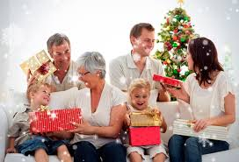
ЧТО ТАКОЕ СЕМЬЯ?
В семье начинается жизнь каждого человека. Семья — это основа общества в любую эпоху. И не случайно появился посвященный ей праздник. Именно с нее начинается жизнь каждого из нас, в ней закладываются основы личности, она является центром взаимодействия поколений. Семья меняется вместе с обществом, но всегда остается тем кирпичиком, из которого строится сам социум.
Семья для каждого человека является очень важной составляющей жизни. Рождаясь на свет, маленький человек приобретает маму и папу, а вырастая обзаводиться собственной семьей. Семья – это не только родители, это еще и любимые, близкие, а иногда даже друзья, с которыми проходишь огонь и воду. Конечно, в традиционном понимании, семья – это мама, папа и их дети. Совершенно не удивительно, что существует международный праздник семьи, в который все люди объединяются и празднуют такое светлое торжество.
Международный день семьи был утвержден 15 мая 1994 года по инициативе ООН. Праздник подразумевает собой освещение как можно более важных проблем семьи, обсуждаемых на различных общественных конференциях и СМИ. Также в этот день проводятся разнообразные фестивали, которые направлены на привлечение членов семей, их сплочение и осознание важности совместного время препровождения.

Slide 3
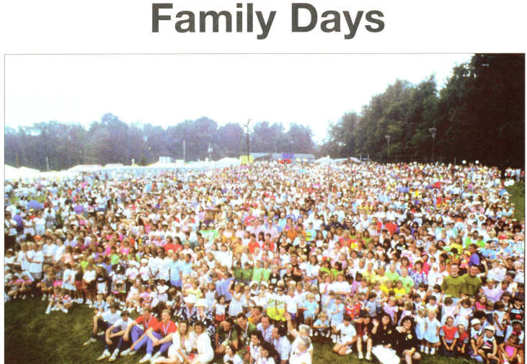
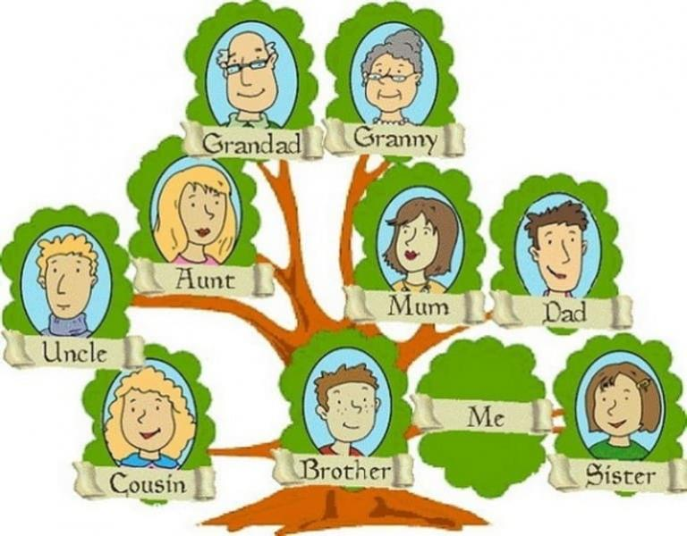
Happy Family Day

Slide 4
WHAT IS FAMILY?
The life of every person begins in the family. It is with her that the life of each of us begins, the foundations of personality are laid in it, it is the center of interaction between generations. The family is a very important part of life for every person. Being born into the world, a small person acquires a mother and father, and growing up to acquire his own family. A family is not only parents, it is also loved ones, relatives, and sometimes even friends. Of course, in the traditional sense, the family is mom, dad and their children. It is not at all surprising that there is an international family holiday, in which all people unite and celebrate such a bright celebration.
International Day of the Family was approved on May 15, 1994 at the initiative of the United Nations. The holiday means highlighting the most important family issues. Also on this day, various festivals are held, which are aimed at attracting family members, their unity and the importance of spending time together.

Slide 5
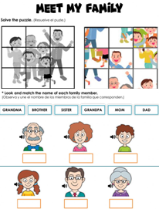
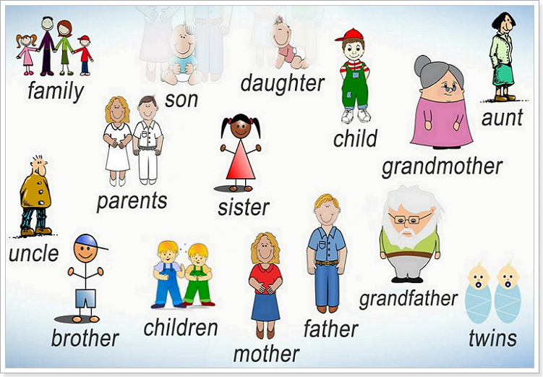
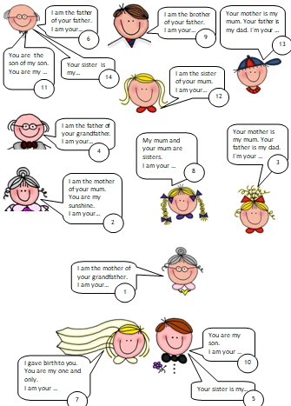
Family Relationships

Slide 6
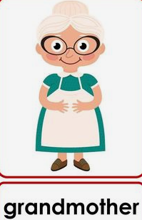
Family Relationships Puzzle
I am the father of your father. I am your…
You are the son of my son. You are my…..
My mum and your mum are sisters. I am your …
I am the brother of your father. I am your…
I am the mother of your mum. I am your…
My sister for my uncle is …….
My father’s wife is my…..

Slide 7
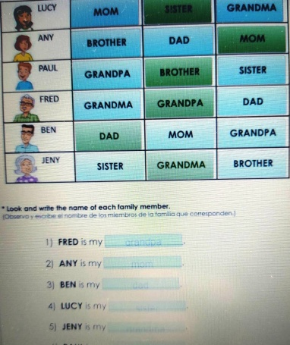
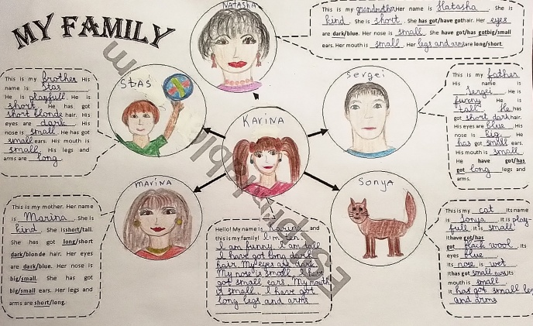
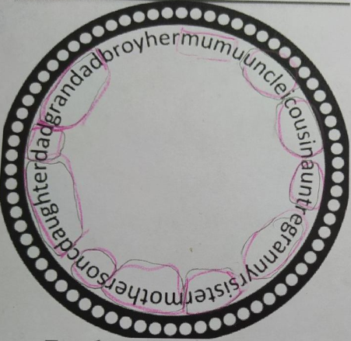
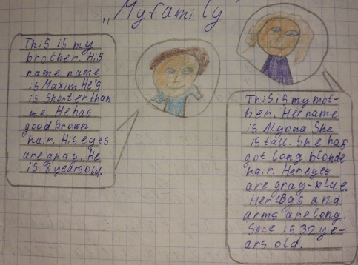
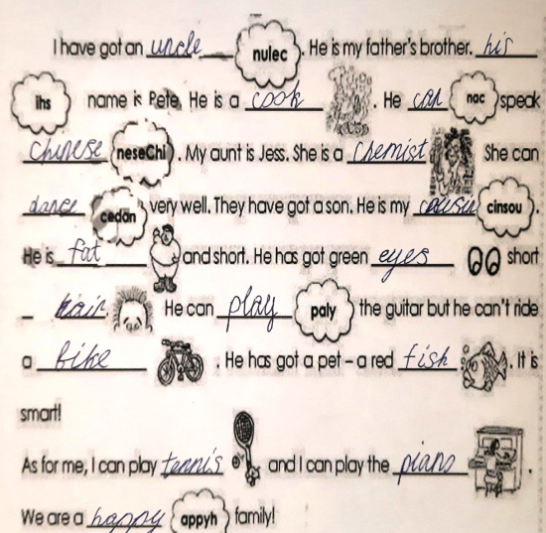
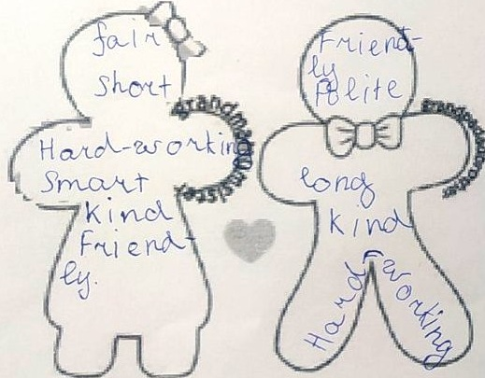
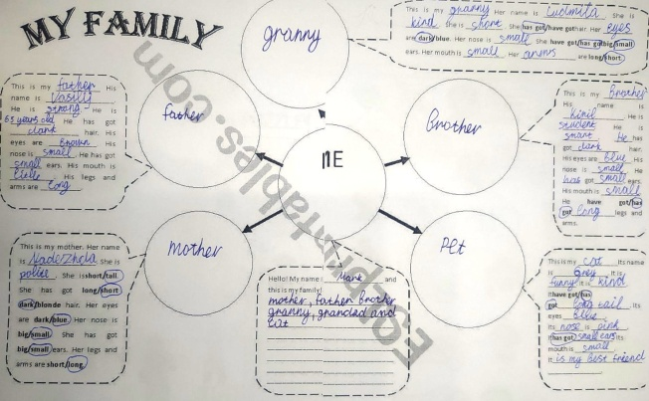
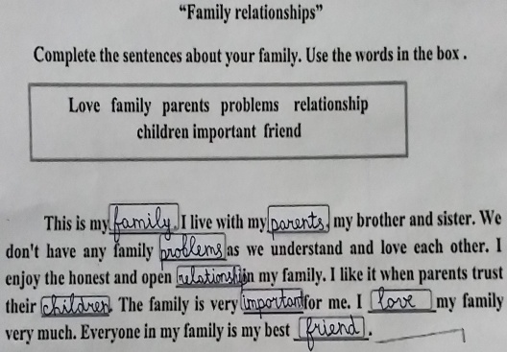
Family Relationships Puzzle
My mother’s husband is my ....
I am the mother of your grandfather.
I am your…
My brother for my aunt is …….
My mother and father are ……

Slide 8
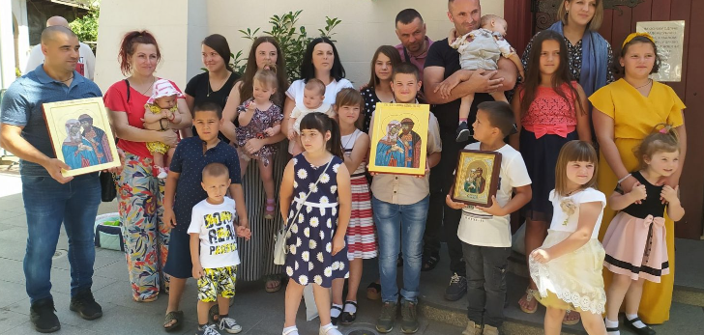
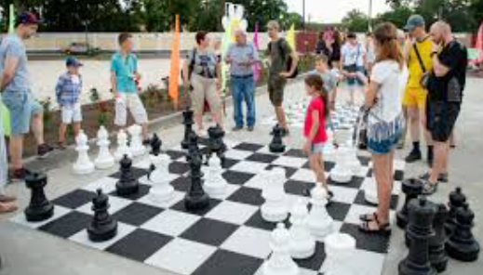
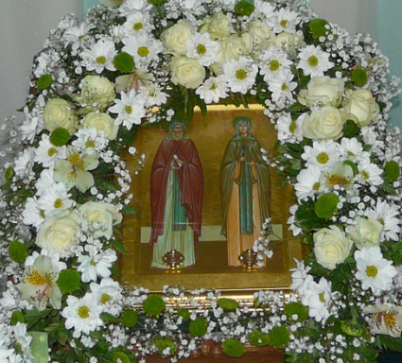
ИСТОРИЯ ВОЗНИКНОВЕНИЯ ПРАЗДНИКА
Зарождение Международного Дня семьи началось еще в 1989 году, когда в ООН появилось желание создать единый день, который будет посвящен рассмотрению проблем семьи в разных странах. В 1993 году в ООН была принята резолюция, согласно которой был официально утвержден день семьи 15 мая 1994 года.
Каждый год по решению ООН осуществляется освещение наиболее актуальных проблем в семье. Правительство осуществляло колоссальную работу по поддержке детей из детских домов, а также помощь пожилым людям, не имеющим родстве. В России ежегодно 14 мая накануне праздника семьи, происходит торжественное награждение «Семья России». В сам праздничный день в разных городах страны проходят специальные программы, праздничные фестивали и
мероприятия для семей.

Slide 9
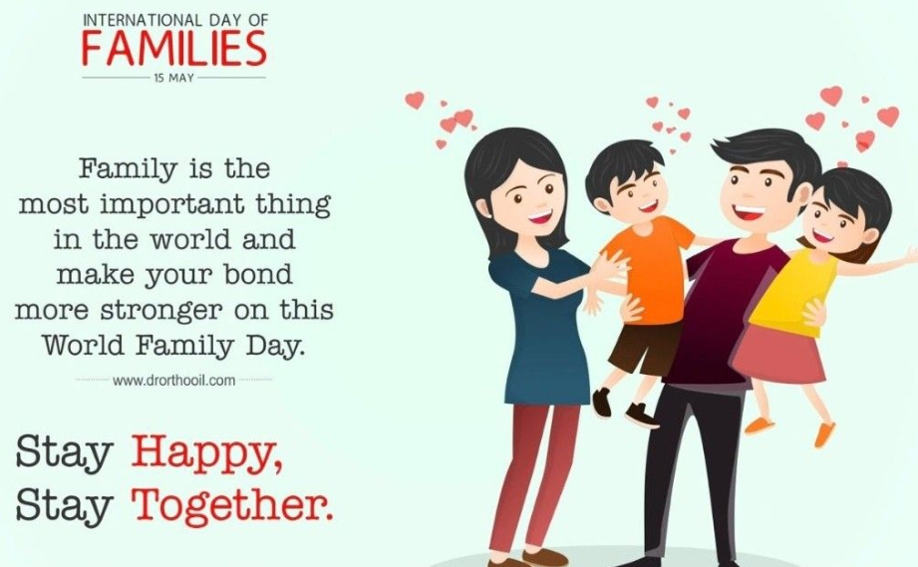
HISTORY OF THE HOLIDAY
The origin of the International Day of the Family began in 1989, when the UN wanted to create a single day that would be dedicated to the consideration of family problems in different countries. Every year, by decision of the UN, the most pressing problems in the family are covered. The government has done a work to support children from orphanages, as well as help elderly people. In Russia, annually on May 14 on the eve of the family holiday, the awarding of the "Family of Russia" takes place. On this holiday, special programs, activities for families and festivals are held in different cities of the country.

Slide 10
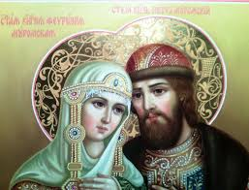
ИСТОРИЯ ВОЗНИКНОВЕНИЯ ПРАЗДНИКА
Всероссийский праздник День семьи, любви и верности тесно связан с историей и жизнеописанием святых благоверных Петра и Февронии. Эта супружеская чета жила в городе Муроме Владимирской области в XII-XIII веках.
История их романтичной любви и примерного жития началась с настоящего чуда, о чём и сообщается в древнерусской «Повести о Петре и Февронии Муромских»: благоверный князь Пётр, вступивший на Муромский престол, болел проказой. Его тяжкий недуг не поддавался лечению, но однажды во сне князю было видение, что исцелить его сможет дева Феврония - дочь древолаза из деревни Ласково, что в Рязанской земле. Дева исцелила князя Петра, за это он взял её в жёны и увидел насколько она работящая, хозяйственная, ласковая, добрая и понимающая. Довольно быстро Пётр по-настоящему влюбился в Февронию и не представлял, как жил без нее ранее. Их семья, где всегда царили взаимные чувства, доверие и согласие стала символом истинной преданности.

Slide 11
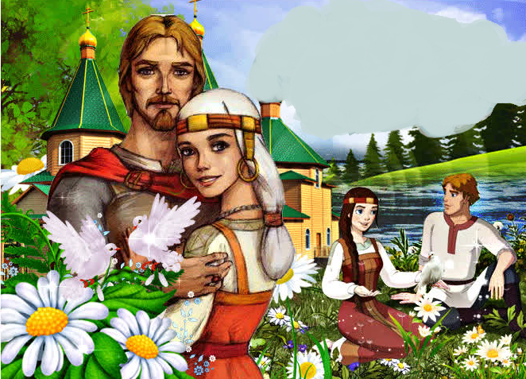
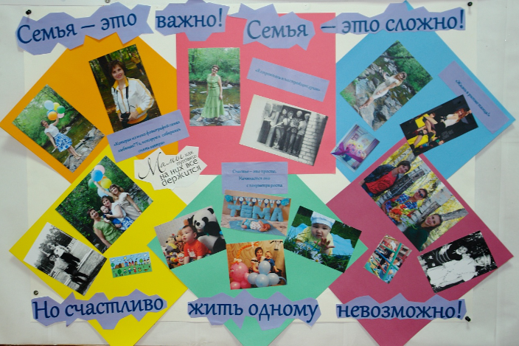
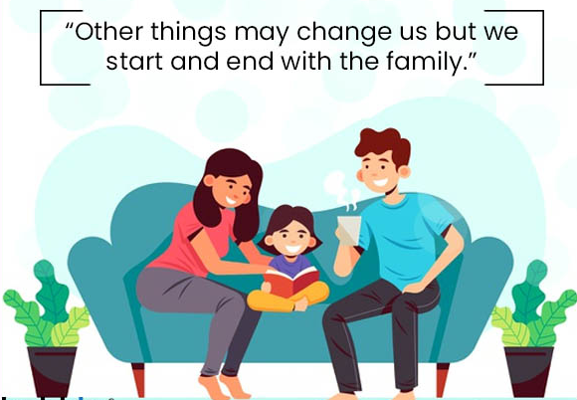
ИСТОРИЯ ВОЗНИКНОВЕНИЯ ПРАЗДНИКА
По легенде они умерли в один день - 25 июня (по новому стилю - 8 июля) 1228 года. Их тела, упокоенные в разных местах, чудесным образом оказались в одном гробу, что сочли чудом. Пётр и Феврония были канонизированы православной церковью на церковном соборе 1547 года. Их мощи хранятся в храме Святой Троицы Свято-Троицкого монастыря в Муроме.
Традиция светского празднования дня Петра и Февронии была восстановлена муромчанами в 90-х годах, когда День города был объединён с Днём семейных ценностей и стал отмечаться 8 июля.

Slide 12
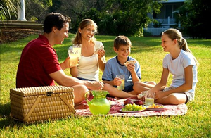
Традиции международного для семьи
Не секрет, что для счастливой гармоничной семьи необходимо иметь традиции, которые будут объединять всех членов семьи. Совместные привычки в семье необходимы как семьям без детей, чтобы сохранить любовь и взаимопонимание, так и семьям с детьми, чтобы приучать их к нормальным взаимоотношениям между членами семьи.
Помимо прочего дети нуждаются в счастливом детстве, которое им могут обеспечить только родители. Например, традиция каждые выходные водить детей в поход не только сплотит всю семью, но и приобщит маленьких непосед к культуре и правильному отношению к природе.
Администрация каждого района в международный день семьи
устраивает свою программу, концерты, конкурсы, интересные
представления и салют. Происходит все, чтобы семьи приходили
вместе с детьми, учились налаживать правильные отношения и
подавали хороший пример для своих детей.

Slide 13
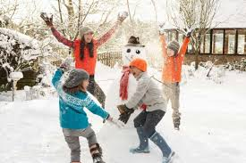
Традиции международного для семьи
В этот день нельзя забывать и о родительской семье. Обязательно стоит навестить их, а лучше даже собраться всем вместе и, например, отправиться на природу на шашлыки. Если нет возможности лично поздравить родителей, то необходимо обязательно позвонить и сказать теплые слова поздравления, ведь родительская семья очень ценна для каждого человека, именно с нее начинается развитие ребенка. Родители воспитывают, защищают, любят и учат как нужно себя вести в той или иной ситуации.
Хорошей традицией могут стать посиделки всеми родственниками в уютной атмосфере. Можно вспомнить забавные истории из детства родителей и их родственников, послушать о своем детстве и дать напутствие своим детям. Для таких встреч
достаточно собрать за одним столом всех родственников,
приготовить вкусный ужин, можно даже сделать каждому члену
большой семьи небольшие приятные подарки и
устроить интересные конкурсы.

Slide 14
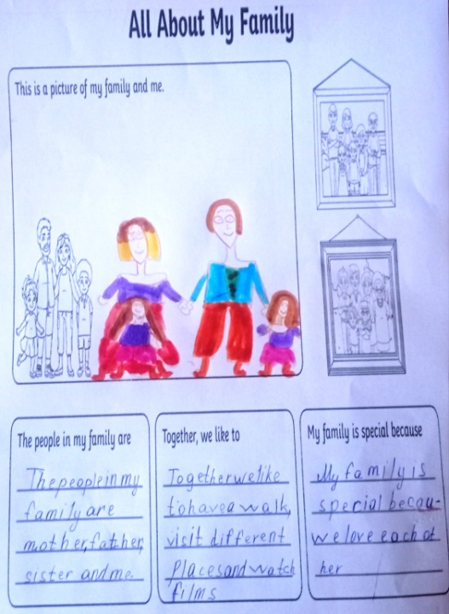
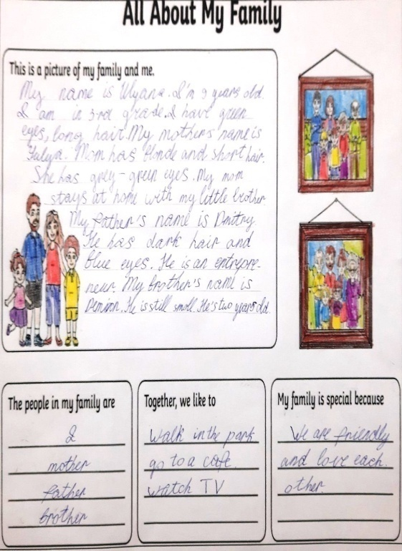
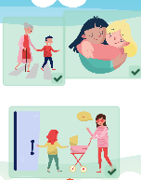
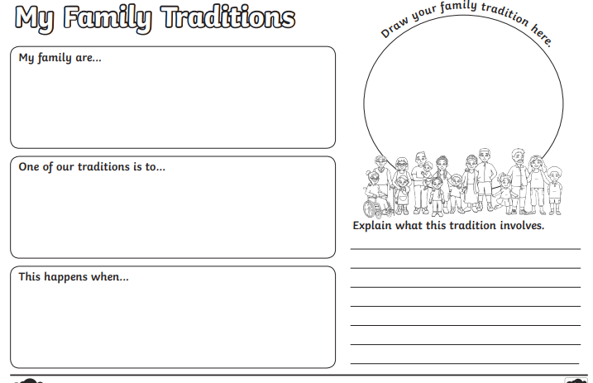
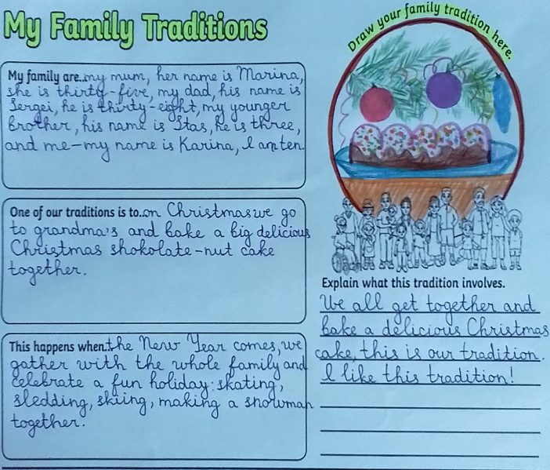
It is no secret that for a happy family it is necessary to have traditions that will unite all family members. Joint habits in the family are necessary for families with children in order to accustom them to normal relationships between family members. Among other things, children need a happy childhood, which only parents can provide them. For example, the tradition of taking children on a hike every weekend will unite the whole family.

Slide 15
Мой дом – моя крепость
В семейном кругу мы с вами растем
Основа основ ̶ родительский дом.
В семейном кругу все корни твои,
И в жизнь ты входишь из семьи.
В семейном кругу мы жизнь создаем,
Основа основ ̶ родительский дом.
Т. Агибалова
Семья, дом – это крепость , которая не поддается веяниям самого лихого времени. Это мир где сохранились духовные ценности.
Если в семье хорошие отношения, если ее члены понимают, поддерживают и принимают друг друга такими, какие они есть. Только в этом случае человек с удовольствием возвращается домой, зная, что ему помогут, что неприятности и сложности останутся за порогом. Здесь он будет чувствовать себя в безопасности, будет счастлив и спокоен. И для каждого из нас это действительно недоступная крепость, врагами которой являются все беды и несчастья, трудности, которые можно пережить и одному, но гораздо проще, объединившись с родными тебе людьми. Но чтобы дом оставался крепостью, которая тебя защищает, нужно его беречь: не разрушать этот особый мир, уважать его обитателей и правила, которые были в нем установлены.

Slide 16
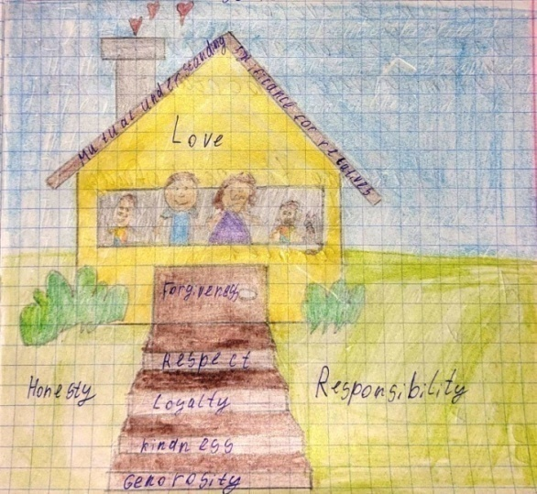
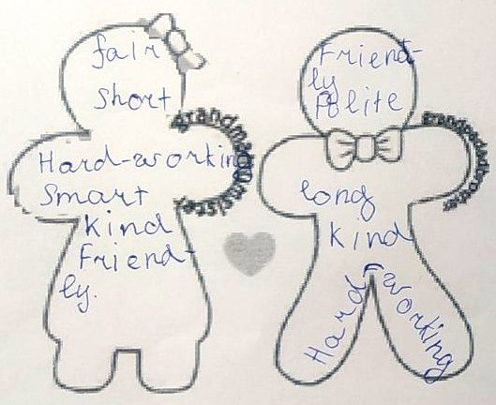
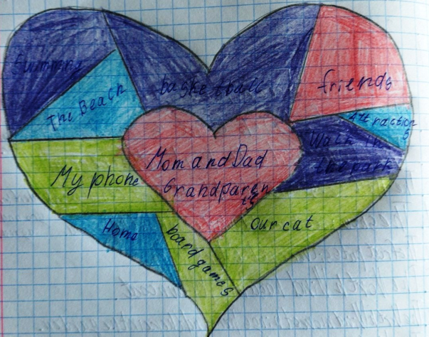
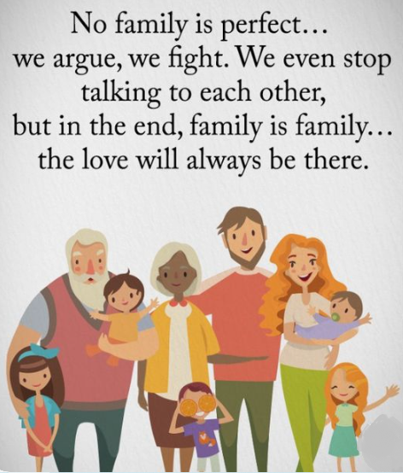
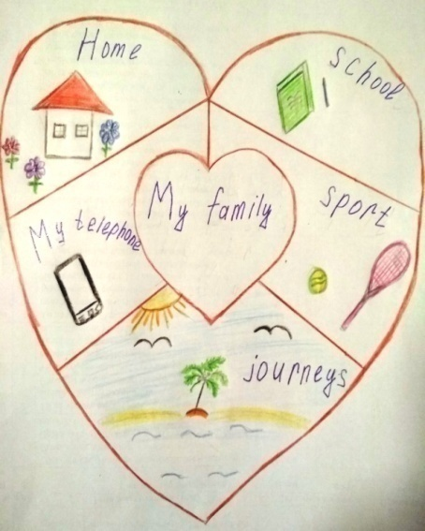
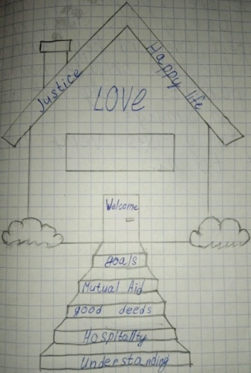
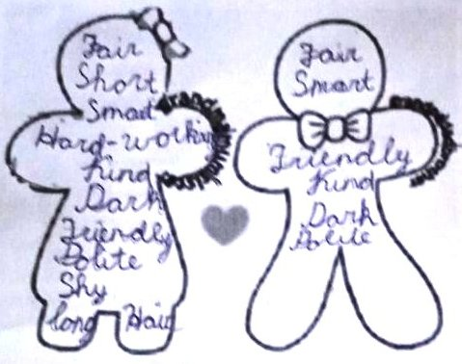
My home is my castle
Family, home - this is a fortress, this is a world where spiritual values are preserved. If the family has good relations, if its members understand, support and accept each other as they are. But in order for the house to remain a fortress that protects you, you need to protect it: do not destroy this special world, respect your family and the rules that were established in it.
Write all the words when you hear the word home. Какие ценности нам нужны для сохранения хороших отношений в семье, и какие нам нужно устранить? Напишите положительные слова на контур человека, а отрицательные отправляем в мешочек.

Slide 17
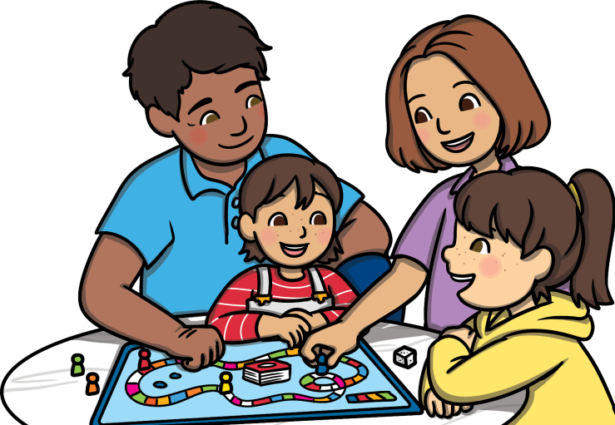
Правила поведения и общения в семье
СЕМЬЯ – это счастье, любовь и удача, СЕМЬЯ – это летом поездки на дачу. СЕМЬЯ – это праздник, семейные даты, Подарки, покупки, приятные траты. СЕМЬЯ – это труд, друг о друге забота, СЕМЬЯ – это много домашней работы.
Хочу, чтоб про вас говорили друзья: КАКАЯ ХОРОШАЯ ЭТО СЕМЬЯ!!!
Проявляйте уважение и заботу о своей семье, ведь большую часть своего времени вы проводите в кругу своей семьи. Очень важно для каждого знать и сохранять семейные традиции.
Члены семьи всегда должны помнить, что их домашние дела никто за них не сделает. Поэтому в семье у каждого с учетом его возможностей должны быть обязанности и поручения. Не стоит забывать о совместных увлечениях и досуге. Для семьи важно иметь общие воспоминания, традиции. Счастливая семья- это возможность каждым создавать мелочи, которым можно радоваться.

Slide 18
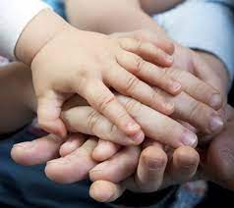
All about my family

Slide 19
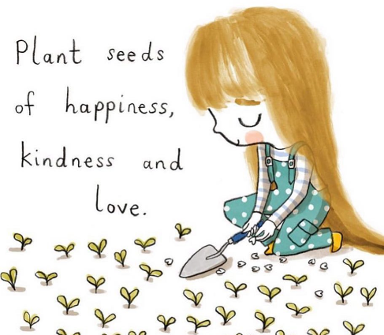
Семейные отношения
Какими бы сложными ни были отношения с родственниками, важно помнить, что эти люди всегда остаются вашей семьёй. Часто под попытками изменить ваше мнение не самыми приемлемыми для вас способами кроется лишь чересчур обострённая забота и попытка уберечь вас от ошибок. Старайтесь с пониманием относиться к окружающим, ведь все мы просто люди с эмоциями и своим видением мира, и каждому свойственно ошибаться. Это именно то, что делает нас людьми.
Ничто так не показывает превосходство характера, как хорошее поведение в ссоре, которой нельзя избежать.
Генри Тэйлор
It is important to remember that your relatives will always remain your family. When they want to change your mind, there is only an attempt to save you from mistakes. Try to treat others with understanding, because we are all just people with emotions and our own vision of the world, and everyone makes mistakes. This is exactly what makes us human.

Slide 20
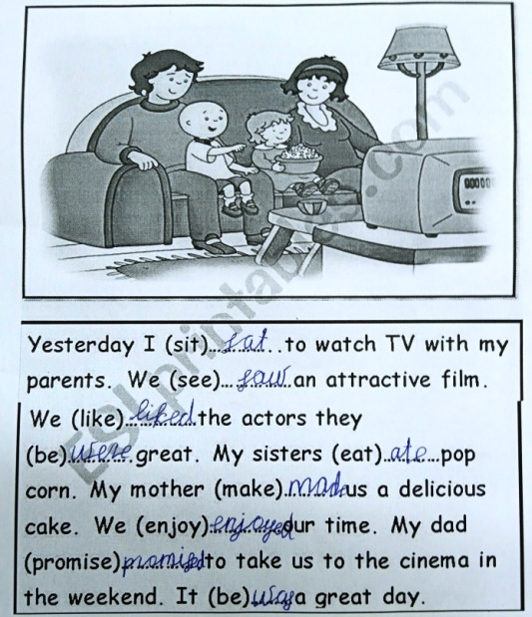
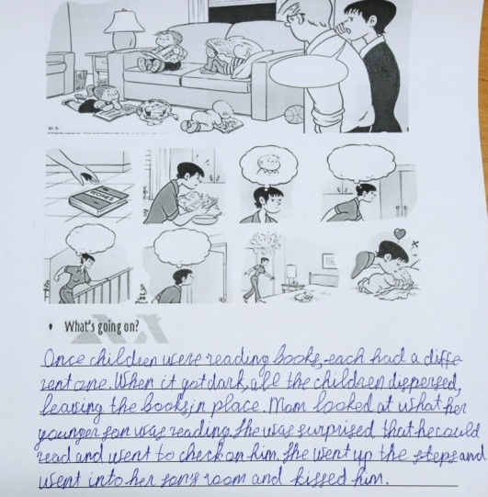
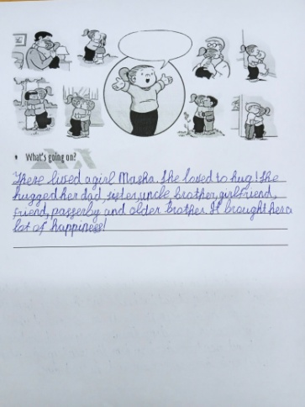
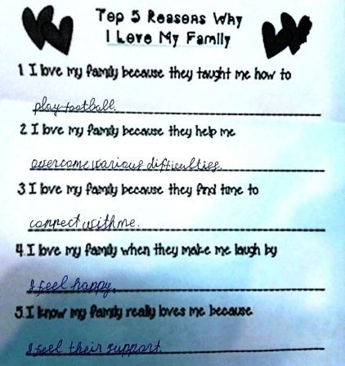
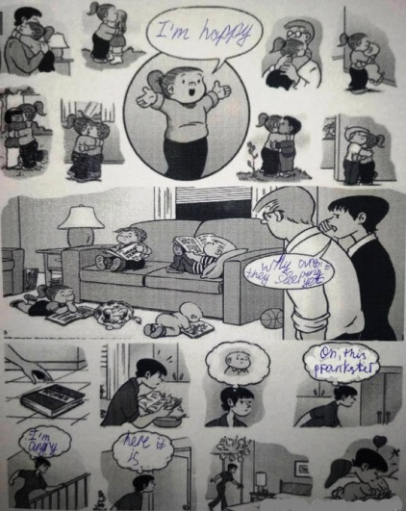
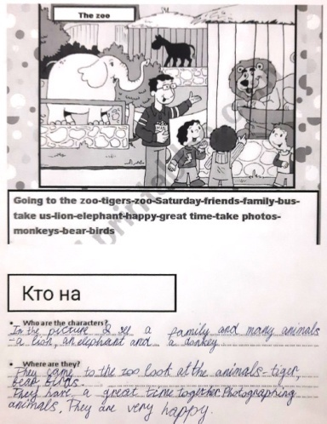
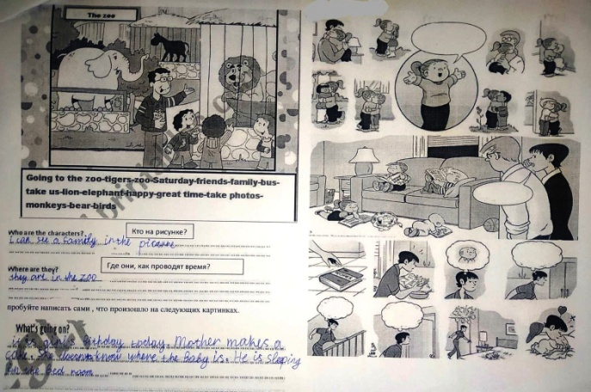
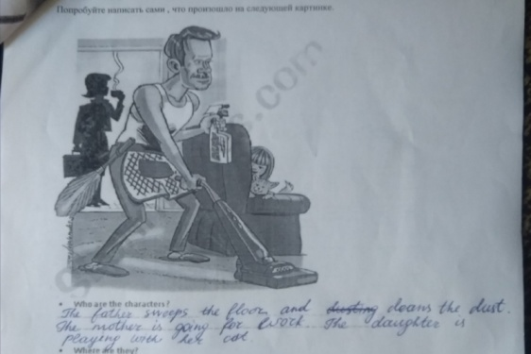
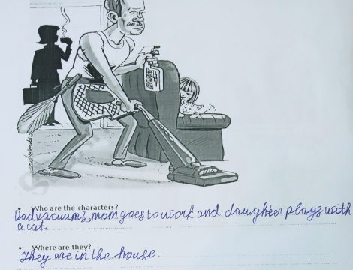
What Relationships Do You Have?
Давайте вспомним, какие бывают отношения между родственниками и как к ним можно относится. Стань автором комикса и вырази свое отношение к нему.
Let's remember what kind of relationship there are between relatives and how they can be treated. Become the author of a comic and express your attitude to it.

Slide 21
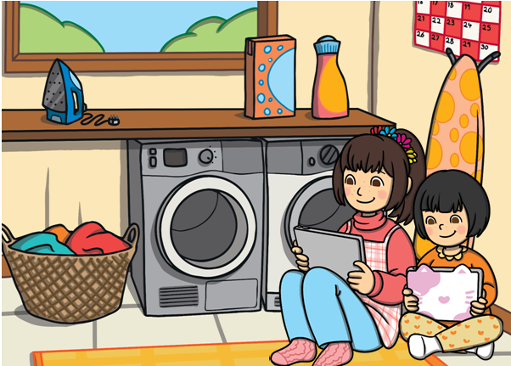
Family Rules
Show respect and care for your family, because you spend most of your time with your family. It is very important for everyone to know and preserve family traditions. Family members should always remember that no one will do their household chores for them. Therefore, everyone, should have duties. Do not forget about joint hobbies and leisure. It is important for a family to have common memories and traditions.
Разделимся на 2 команды. Вам необходимо составить правила семейного этикета Побеждает та команда, которая сумеет за короткое время составить как можно больше правил семейного этикета по разделам: «Правила семьи», «Ужин за семейным столом», «Обязанности в моей семье».
Let's split into 2 teams. You need to draw up the rules of family. The team that manages to draw up as many rules of family as possible in a short time wins.

Slide 22
We are a Family
https://drive.google.com/file/d/1Jkgbjp1J6UItrjr0IXB8Li8J5dZvCGAV/view?usp=sharing

Slide 23
СЕМЬЯ- САМОЕ БОЛЬШОЕ СОКРОВИЩЕ В ЖИЗНИ КАЖДОГО ЧЕЛОВЕКА!
https://drive.google.com/file/d/1hW_rysDuoq7w3uaySgI4l3A_0_1fnGEx/view?usp=sharing

